Slide 1
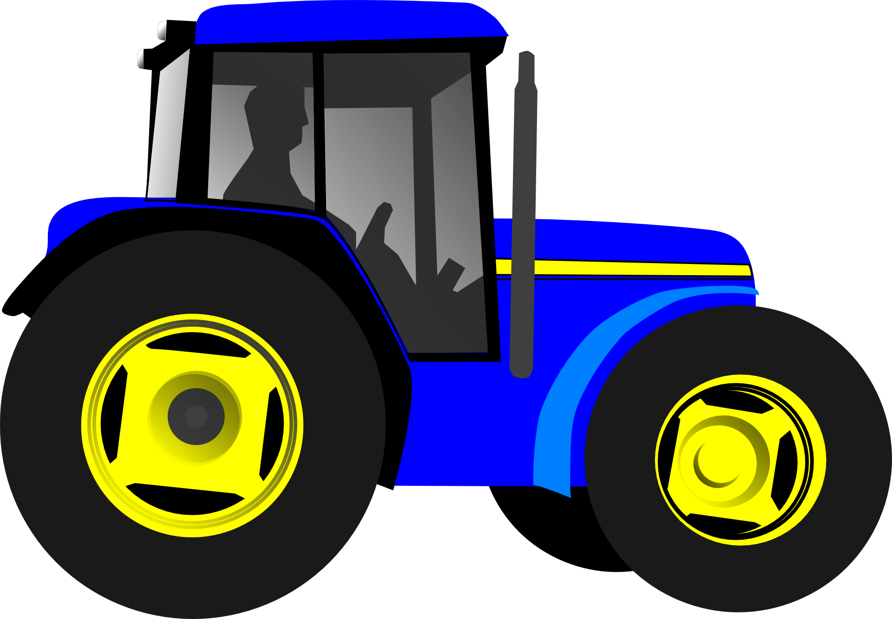
Тепловые машины в сельскохозяйственном производстве
Федеральное государственное бюджетное образовательное учреждение высшего образования
«Приморская государственная сельскохозяйственная академия»

Slide 2
Содержание занятия
2.1 Истоки развития теплоэнергетики
2.2 Развитие теплоэнергетики и тепловых машин
2.2.1 Паровая машина и принцип ее действия
2.3 История развития тепловых машин

Slide 3
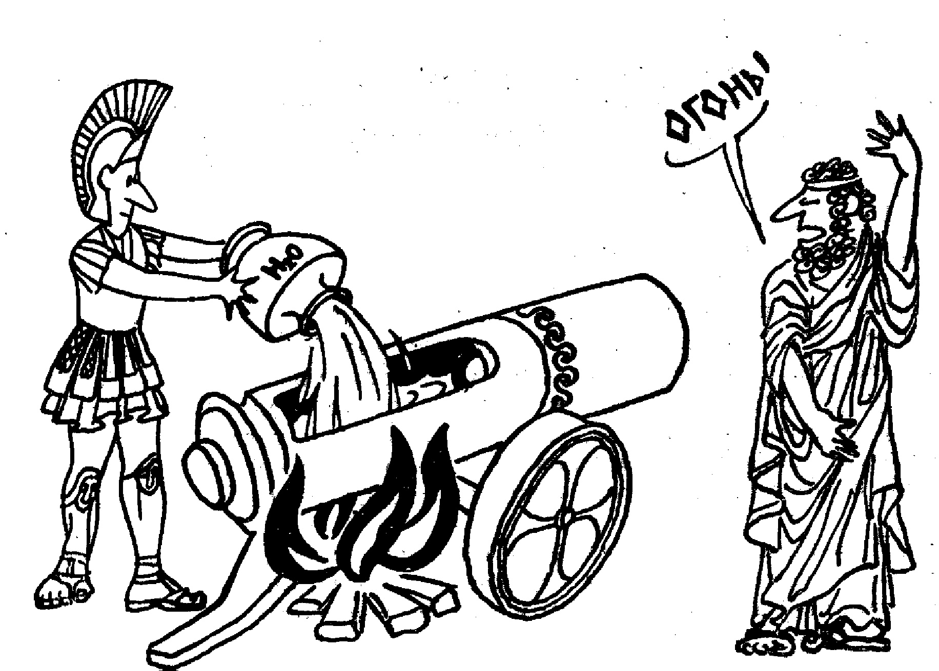
Паровая пушка Архимеда
Истоки развития теплоэнергетики
Архимед
(287 г.- 212 г. до н.э.)

Slide 4
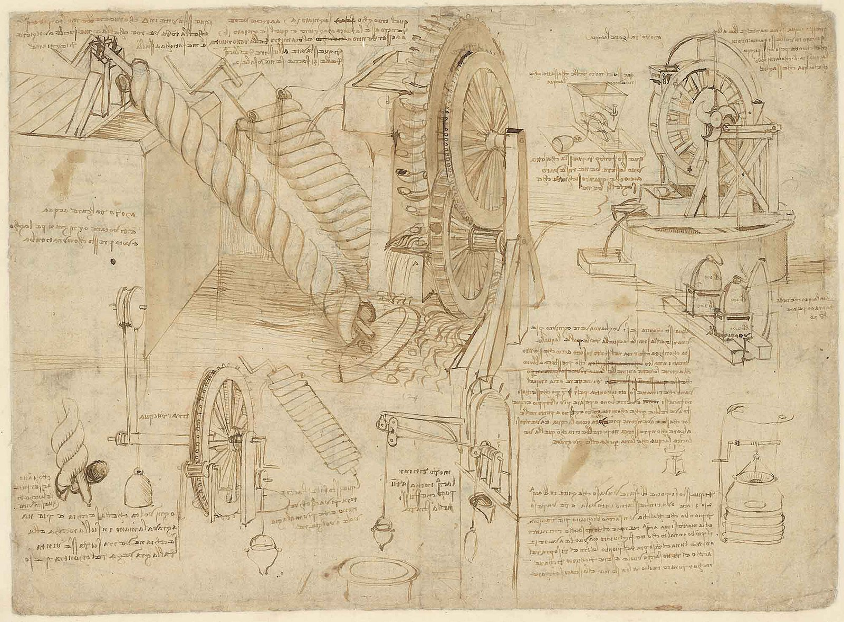
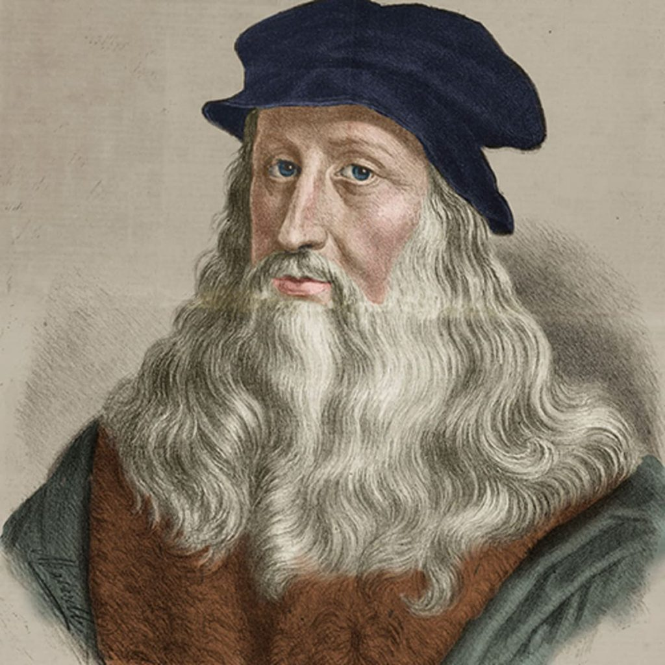
Леонардо да Винчи
(1452 – 1519)
В рукописях Леонардо да Винчи начала XVI в есть несколько рисунков с изображением цилиндра и поршня.

Slide 5
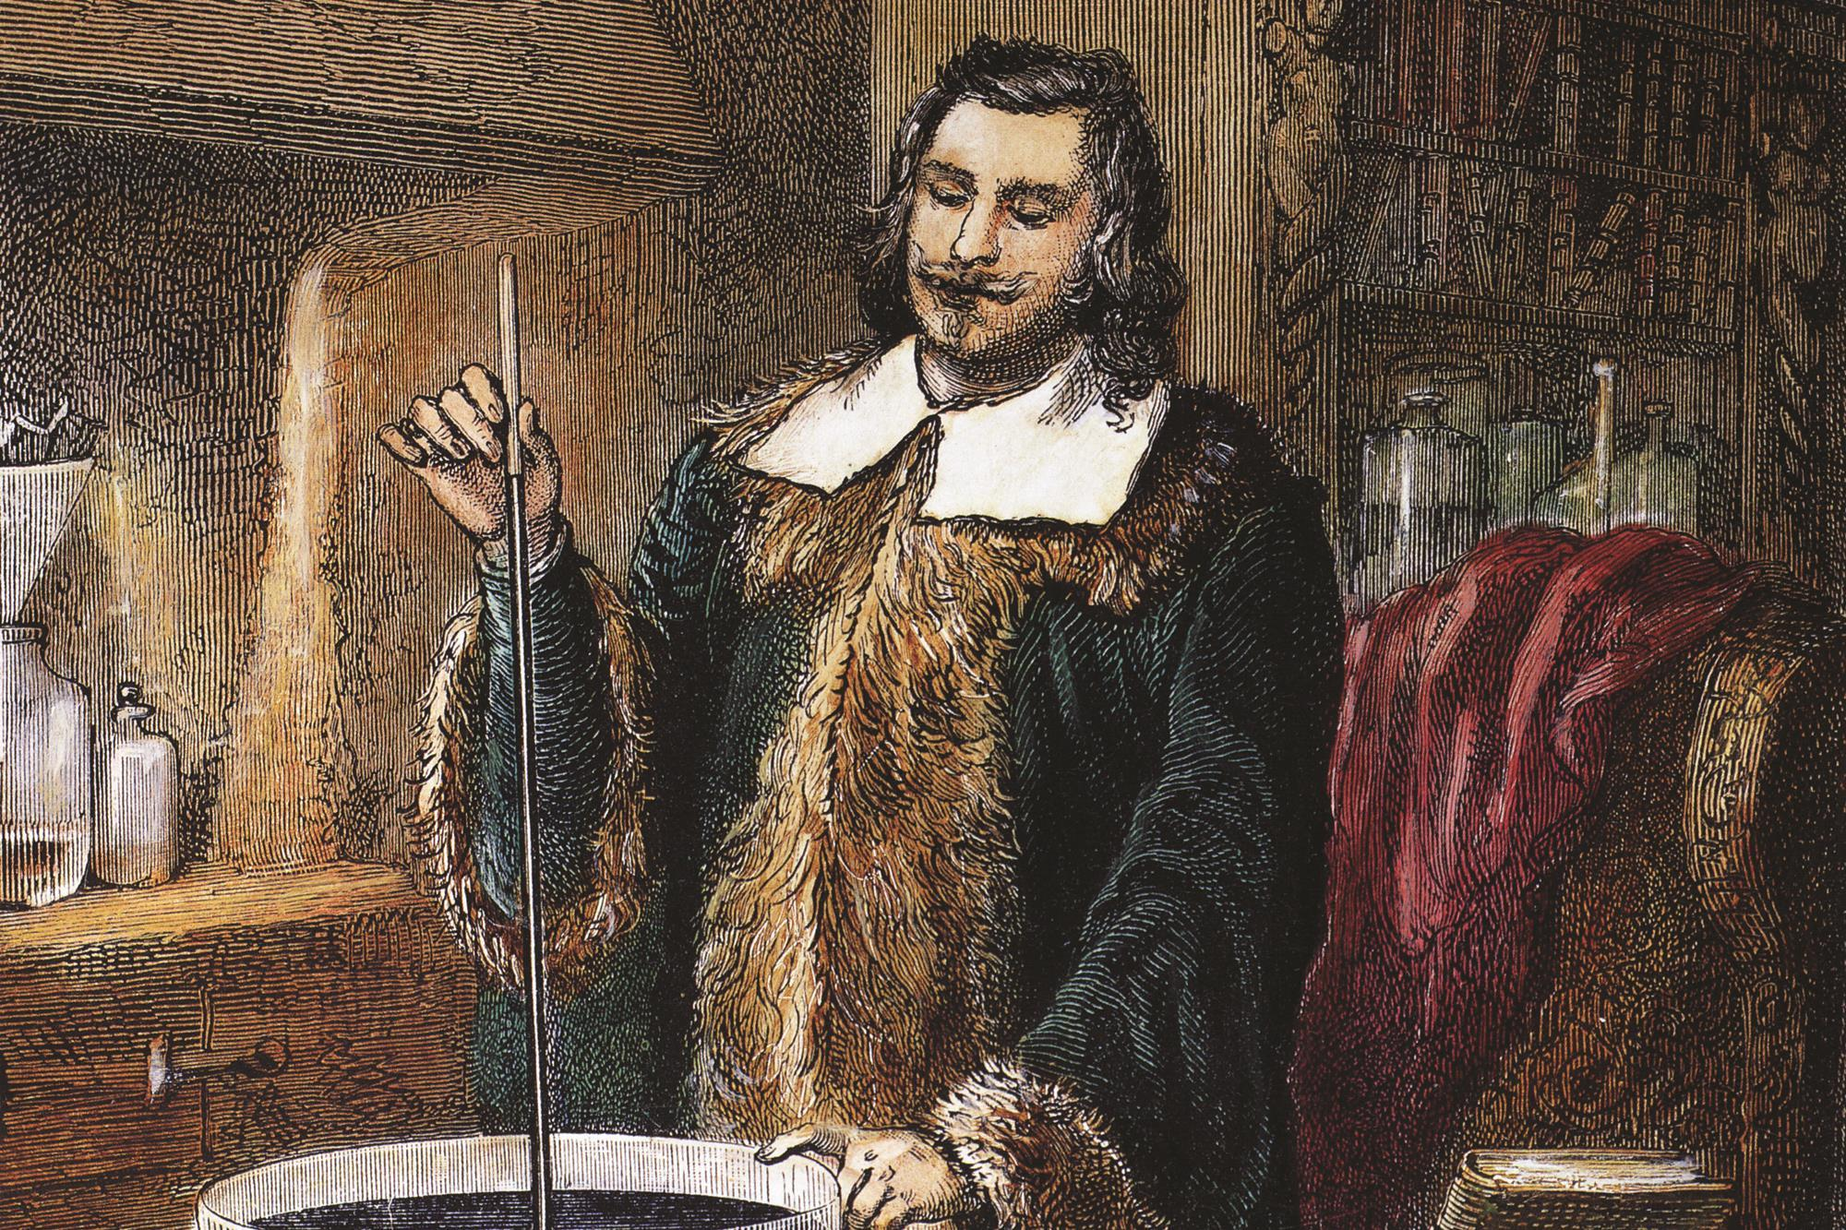
Эванджелиста Торричелли (1608-1647)
Итальянский математик и физик, ученик Галилея. Известен как автор концепции атмосферного давления.

Slide 6
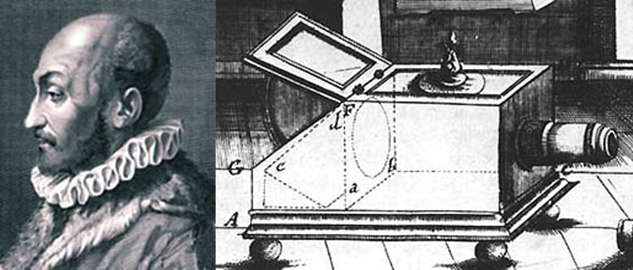
Джованни Баттиста Порта (1535-1615)
Опыты итальянца Джованни Делла Порта по исследованию удельного объема водяного пара (1601 г.) показали возможность подъема воды давлением пара, причем необходимость кипячения всей поднимаемой воды исключалась применением отдельного сосуда - парогенератора, предшественника парового котла.

Slide 7
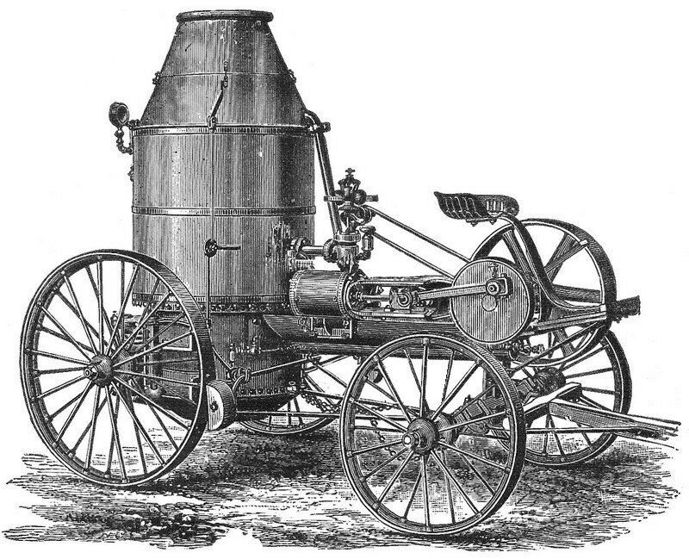
Паровая машина
- тепловой поршневой двигатель, в котором потенциальная энергия водяного пара, поступающего из парового котла, преобразуется в механическую работу возвратно-поступательного движения поршня или вращательного движения вала.

Slide 8
История развития тепловых машин
В решении задачи перехода к теплоэнергетике выделено три этапа развития:
а) двигатель неотделим от потребителя развиваемой им работы;
б) двигатель конструктивно обособился от машины - потребителя энергии, но еще не стал вполне самостоятельным;
в) двигатель стал самостоятельным, универсальным.

Slide 9
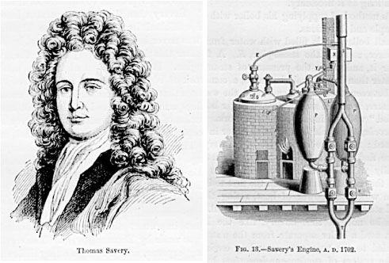
Томас Севери (1650-1715)
В 1698 г. получил патент №356 с формулировкой, что он выдан на устройство «для подъема воды и для получения движения всех видов производства при помощи движущей силы огня...». Севери первым отделил рабочее тело (водяной пар) от перекачиваемой воды.

Slide 10
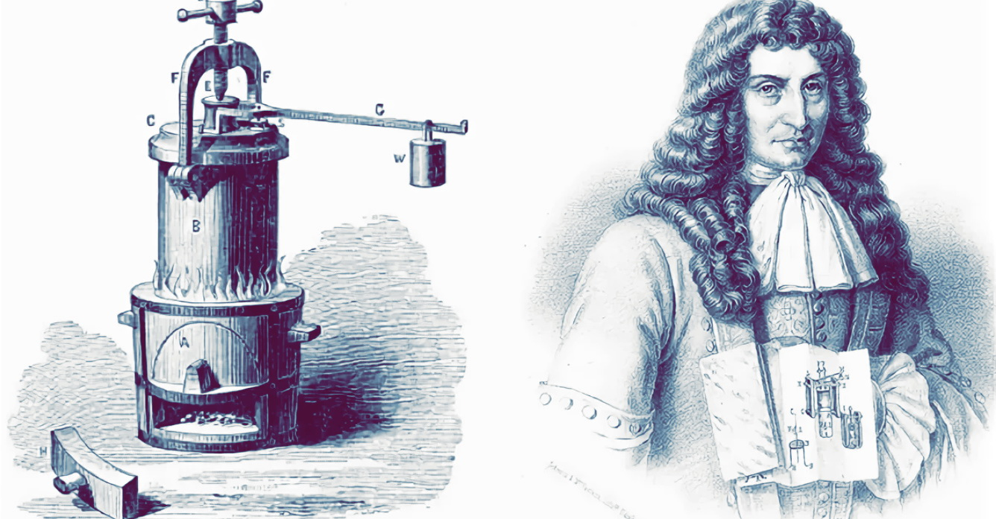
Дени Папен (1647-1713)
Как физик Папен понял и оценил энергетические свойства водяного пара, но как техник не смог реализовать их в конструкции двигателя.

Slide 11
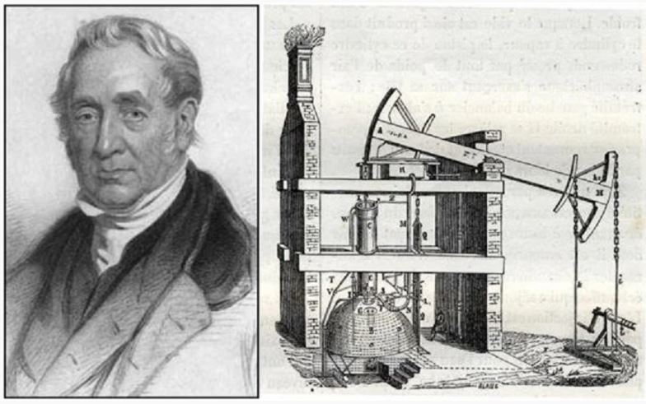
Томас Ньюкомен (1663-1729)
Заслуга Ньюкомена была в том, что он одним из первых реализовал идею использования пара для получения механической работы.

Slide 12
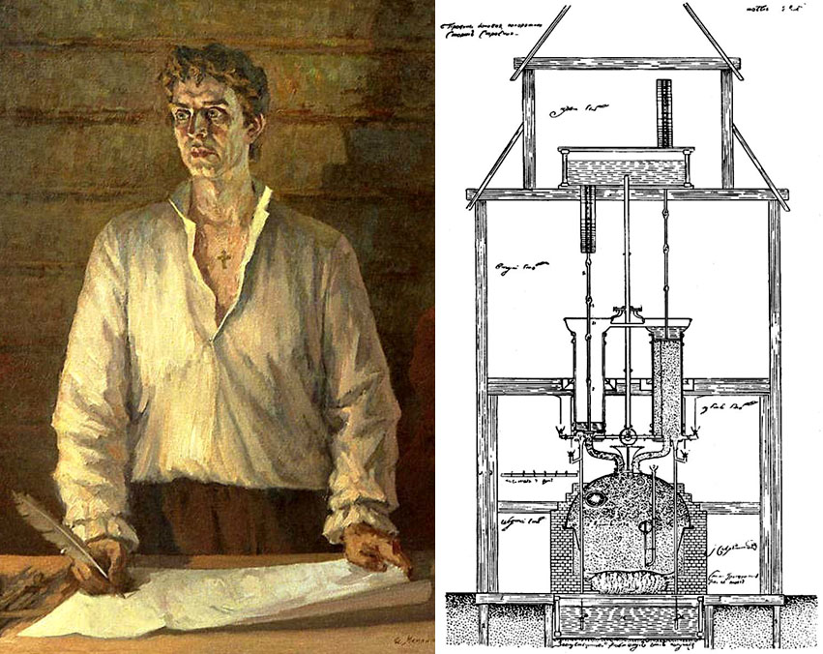
Иван Иванович Ползунов (1728 - 1766)
Ползунов внес серьезные усовершенствования в конструкцию рабочих органов двигателя, применил оригинальную систему паро- и водораспределения.

Slide 13
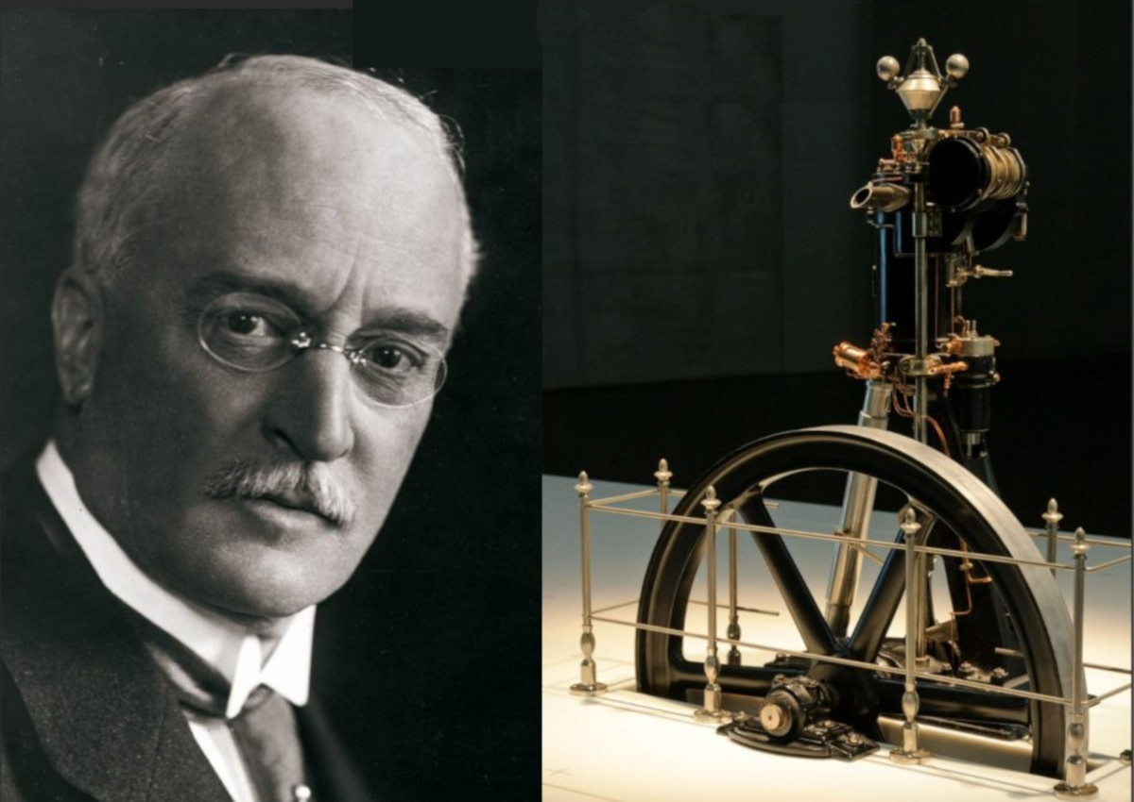
Рудольф Дизель (1858 - 1913)
Является автором одного из самых крупных изобретений - им был создан новый высококачественный двигатель, носящий его имя.

